Slide 1

TRƯỜNG ĐẠI HỌC CẦN THƠ
KHOA CNTT & TT CHUYÊN NGÀNH KỸ THUẬT PHẦN MỀM
BÁO CÁO BẢO TRÌ PHẦN MỀM
GIỚI THIỆU VỀ CÔNG CỤ DỊCH NGƯỢC (DECOMPILER)
Cán bộ hướng dẫn:
TS. Huỳnh Quang Nghi
Sinh viên thực hiện:
Nguyễn Minh Thắng – B1805816
Phan Phú Cường – B1805745
Sơn Khải – B1805773
Cần Thơ, ngày 18 tháng 10 năm 2021

Slide 2
NỘI DUNG
I. GIỚI THIỆU
1. Công cụ dịch ngược (decompiler) là gì?
2. Một vài công cụ phổ biến trong công cụ dịch ngược:
a. Red Gate .NET Reflector;
b. ILSpy .NET Decompiler;
c. Telerik JustDecompile.
II. CÔNG CỤ DỊCH NGƯỢC .NET REFLECTOR
III. HƯỚNG DẪN CÀI ĐẶT VÀ SỬ DỤNG
IV. TÀI IỆU THAM KHẢO

Slide 3
I. GIỚI THIỆU
1. Công cụ dịch ngược (decompiler) là gì ?
Công cụ dịch ngược (Decompiler) là một công cụ lập trình chuyển đổi một chương trình thực thi hoặc ngôn ngữ máy / ngôn ngữ cấp thấp (low-level) thành một định dạng mà các lập trình viên phần mềm có thể hiểu được.
Công cụ dịch ngược hoạt động thông qua kỹ thuật đảo ngược (reverse engineering). Công cụ dịch ngược dịch mã đã biên dịch hoặc tệp thực thi (.exe) thành mã cấp cao (high-level).

Slide 4
I. GIỚI THIỆU
Vai trò của công cụ dịch ngược (Decompiler) trong hoạt động bảo trì?
- Gỡ lỗi chương trình (debug).
- Khôi phục mã nguồn đã bị mất để lưu trữ và bảo trì.
- Để hiểu một chương trình máy tính và chức năng của code của nó.
- Tìm vi-rút trong chương trình để tăng cường bảo mật cho chương trình.
- Làm cho phần mềm tương thích với các thành phần của bên thứ ba và cho phép khả năng tương tác.

Slide 5
I. GIỚI THIỆU
2. Một vài công cụ phổ biến trong công cụ dịch ngược:
a. Red Gate .NET Reflector
Red Gate .NET Reflector là công cụ mà chúng ta có thể trích xuất, dịch ngược mã nguồn của các chương trình trên hệ điều hành Windows và hỗ trợ người dùng khôi phục các chương trình bị lỗi, thực hiện xem mã nguồn của chương trình đang sử dụng.

Slide 6
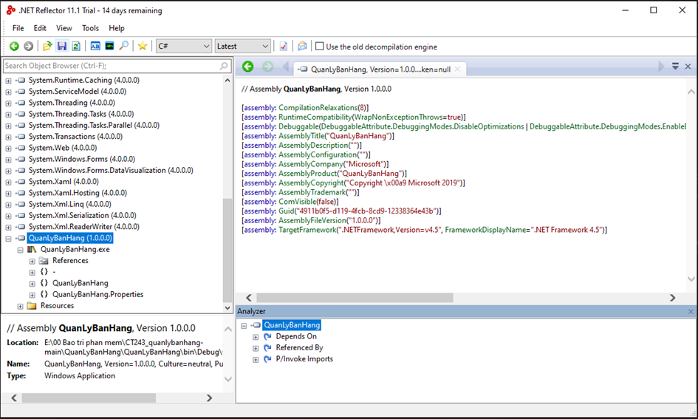
I. GIỚI THIỆU
Hình 1. Giao diện Red Gate .NET Reflector

Slide 7
I. GIỚI THIỆU
Red Gate .NET Reflector
Ưu điểm:
Mạnh, phổ biến (công cụ phổ biến nhất).
Giao diện trực quan, dễ sử dụng.
Có nhiều add-in hỗ trợ(Reflexil, Snippy, SmokeTest)
Khả năng tích hợp tốt với Visual Studio.
Nhiều tính năng hữu ích.
Khuyết điểm:
Là công cụ thu phí.
Thiếu các tính năng chuyên dụng và nâng cao.

Slide 8
I. GIỚI THIỆU
b. ILSpy .NET Decompiler
ILSpy là một công cụ dịch ngược (decompiler) của nhóm SharpDevelop có tác dụng dịch ngược (decompile) các chương trình được viết bằng .NET.
ILSpy là công cụ dịch ngược mã nguồn mở. ITSpy hầu như có đầy đủ các tính năng cơ bản mà .NET Reflector có với code sau khi dịch ngược (decompile) khá chuẩn xác.

Slide 9
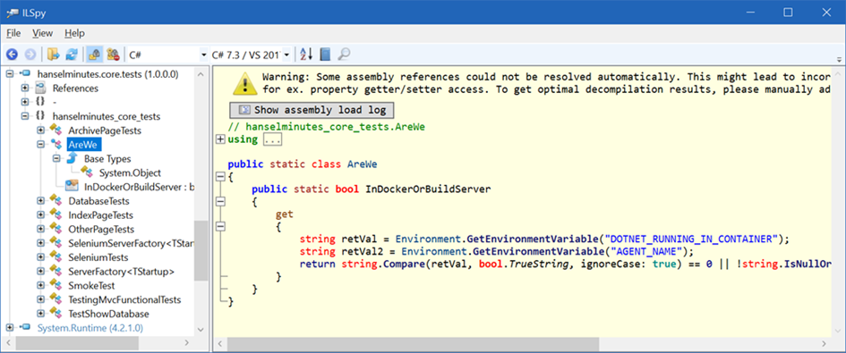
I. GIỚI THIỆU
Hình 2. Giao diện ILSpy .NET Decompiler

Slide 10
I. GIỚI THIỆU
ILSpy .NET Decompiler
Ưu điểm:
Là open-source (phần mềm mã nguồn mở).
Là công cụ miễn phí.
Giao diện đơn giản, dễ sử dụng.
Nhanh, hoạt động khá chính xác.
Khuyết điểm:
Không được phổ biến như .NET Reflector.
Không có tài liệu riêng.
Ít plugin, thiếu tính năng mở rộng nâng cao.

Slide 11
I. GIỚI THIỆU
c. Telerik JustDecompile
JustDecompile là một công cụ dịch ngược (decompiler) miễn phí của Telerik (không yêu cầu Visual Studio) để duyệt và dịch ngược hợp ngữ .NET.
Công cụ này cho phép chúng ta lấy một hợp ngữ đã biên dịch và sau đó dịch ngược ngôn ngữ hợp ngữ trở lại code C #, VB và IL có thể đọc được.

Slide 12
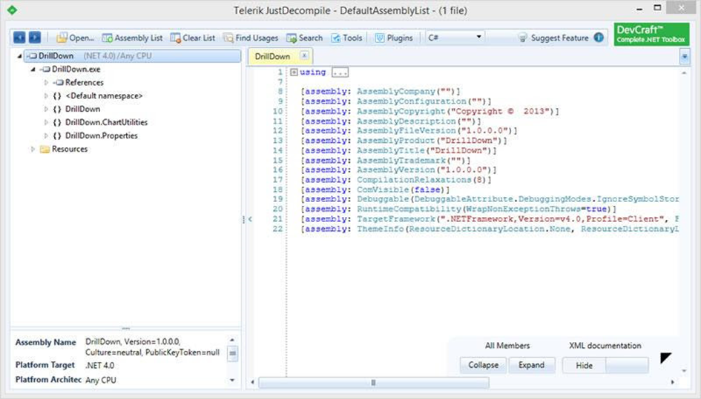
I. GIỚI THIỆU
Hình 3. Giao diện Telerik JustDecompile

Slide 13
I. GIỚI THIỆU
Telerik JustDecompile
Ưu điểm:
Có khả năng mở rộng.
Dễ sử dụng, giao diện trực quan.
Có một vài điểm khác như (hỗ trợ command line, export ra source code).
Miễn phí.

Slide 14
I. GIỚI THIỆU
Telerik JustDecompile
Khuyết điểm:
Chưa có nhiều tính năng nổi bật và khác biệt so với .NET Reflector.
Vì mới nên chưa vượt qua được cái bóng so với .NET Reflector do còn ít plugin hỗ trợ.
Thiếu các tính năng chuyên dụng nâng cao.

Slide 15
II. CÔNG CỤ DỊCH NGƯỢC .NET REFLECTOR
Các tính năng chính:
Biên dịch lại chương trình dữ liệu và khắc phục sự cố trong Visual Studio (VSPro).
Giám sát hoạt động của dữ liệu phần mềm.
Khả năng thay đổi, chỉnh sửa mã nguồn của chương trình bằng một vài add-in như: Reflexil, Smoke Test, Snippy,…
Dễ dàng tìm kiếm từ khóa trong mã nguồn.
.NET Reflector hỗ trợ C# 6 và .NET 4.6.

Slide 16
II. CÔNG CỤ DỊCH NGƯỢC .NET REFLECTOR
Tích hợp Visual Studio với Red Gate .NET Reflector:
Mặc dù Red Gate đã làm cho .NET Reflector hoàn toàn tương thích với .NET Framework 4, nhưng việc tích hợp với Visual Studio (VSPro) mới là bước tiến thực sự.

Slide 17
II. CÔNG CỤ DỊCH NGƯỢC .NET REFLECTOR
Tích hợp Visual Studio với Red Gate .NET Reflecto:
Ví dụ, để tìm phương thức chúng ta đang làm việc, chúng ta không còn phải tìm kiếm thông qua code đã dịch ngược. Bây giờ chúng ta có thể nhấp chuột phải vào lệnh gọi phương thức và chọn “Open” trong .NET Reflector để khám phá lớp trong giao diện người dùng độc lập .NET Reflector.

Slide 18
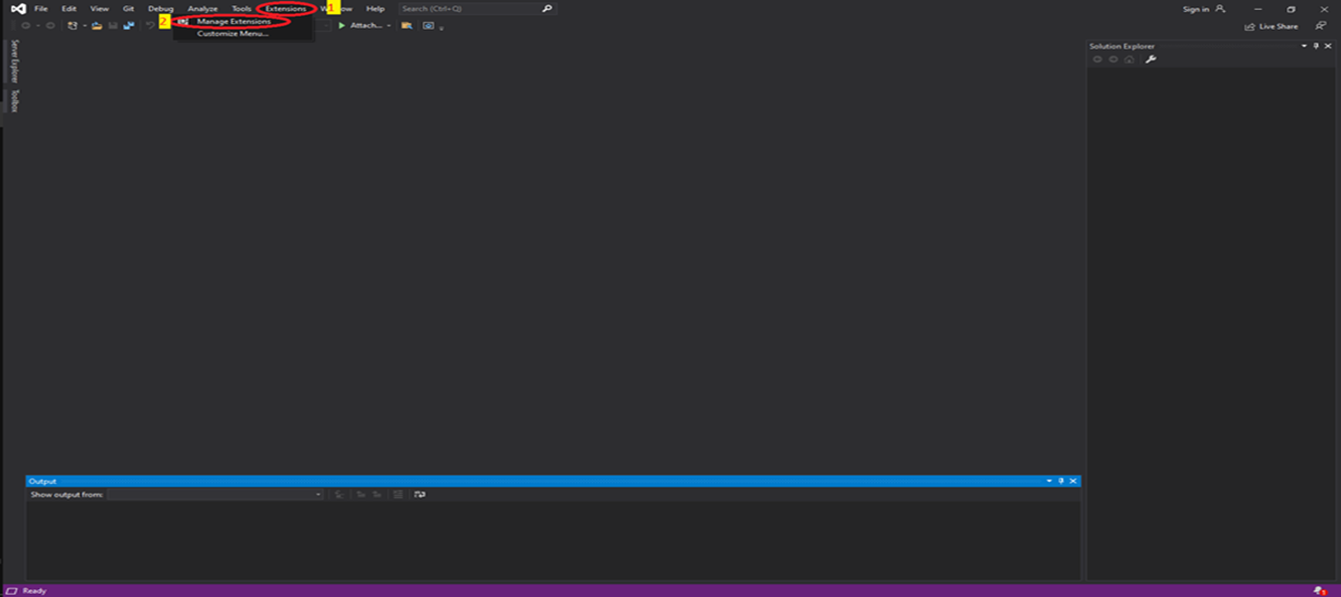
II. CÔNG CỤ DỊCH NGƯỢC .NET REFLECTOR
Thêm .NET Reflector vào Visual Studio:
Chọn “Extensions” 🡪 “Manage Extensions”.

Slide 19
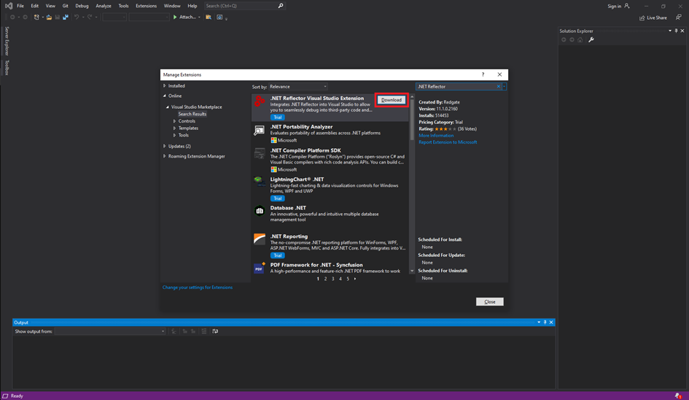
II. CÔNG CỤ DỊCH NGƯỢC .NET REFLECTOR
Tìm kiếm từ khoá “.NET Reflector”. Chọn “Download”.

Slide 20
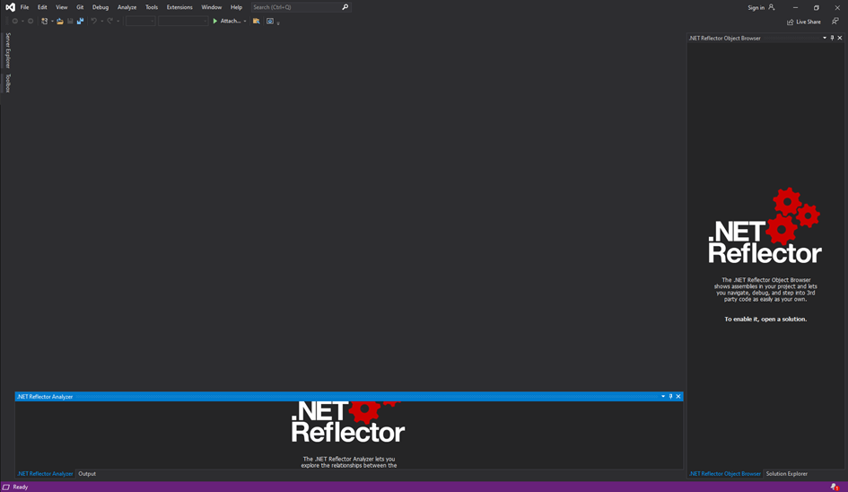
II. CÔNG CỤ DỊCH NGƯỢC .NET REFLECTOR
Khởi động lại Visual Studio để hoàn tất quá trình cài đặt.
Hình 4. Giao diện Visual Studio sau khi thêm .NET Reflector

Slide 21
III. HƯỚNG DẪN CÀI ĐẶT VÀ SỬ DỤNG
1. Hướng dẫn cài đặt .NET Reflector
Vào trang download của Red Gate .NET Reflector để tải tập tin cài đặt.

Slide 22
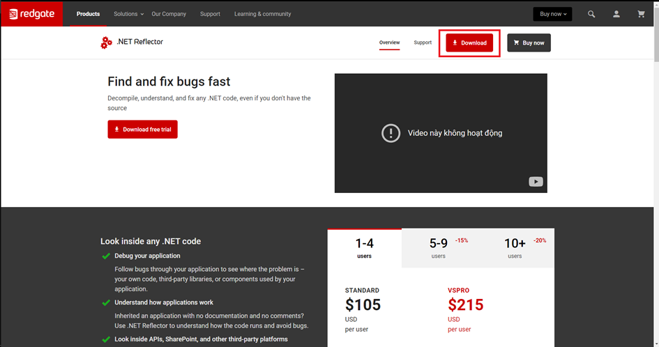
III. HƯỚNG DẪN CÀI ĐẶT VÀ SỬ DỤNG
Hình 5. Giao diện trang download Red Gate .NET Reflector
Sau khi hoàn tất quá trình tải, chạy tập tin cài đặt.

Slide 23
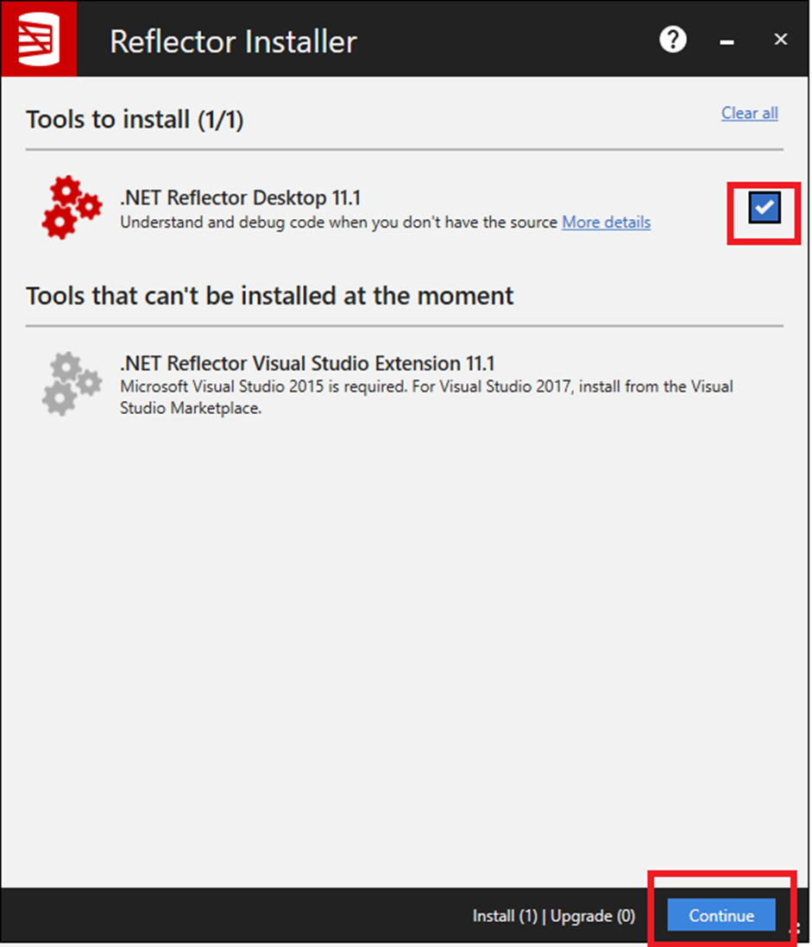
III. HƯỚNG DẪN CÀI ĐẶT VÀ SỬ DỤNG
Hình 6. Giao diện cài đặt Red Gate .NET Reflector
Chọn phiên bản cài đặt -> Chọn “Continue”. (Phiên bản sử dụng: 11.1)

Slide 24
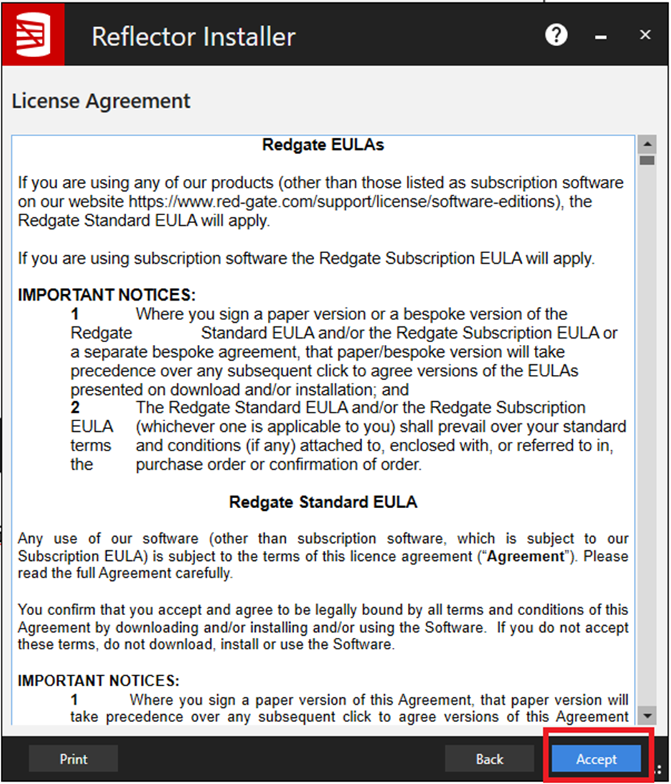
III. HƯỚNG DẪN CÀI ĐẶT VÀ SỬ DỤNG
Chọn “Accept” để đồng ý với các điều khoản và tiếp tục quá trình cài đặt.

Slide 25
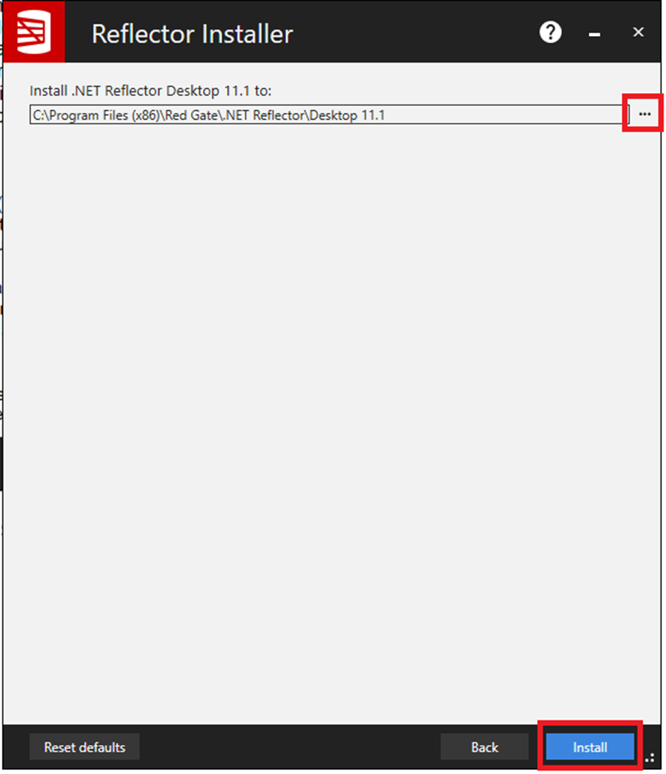
III. HƯỚNG DẪN CÀI ĐẶT VÀ SỬ DỤNG
Có thể thay đổi đường dẫn tập tin cài đặt bằng cách chọn dấu “…”. Chọn “Install” để bắt đầu quá trình cài đặt

Slide 26
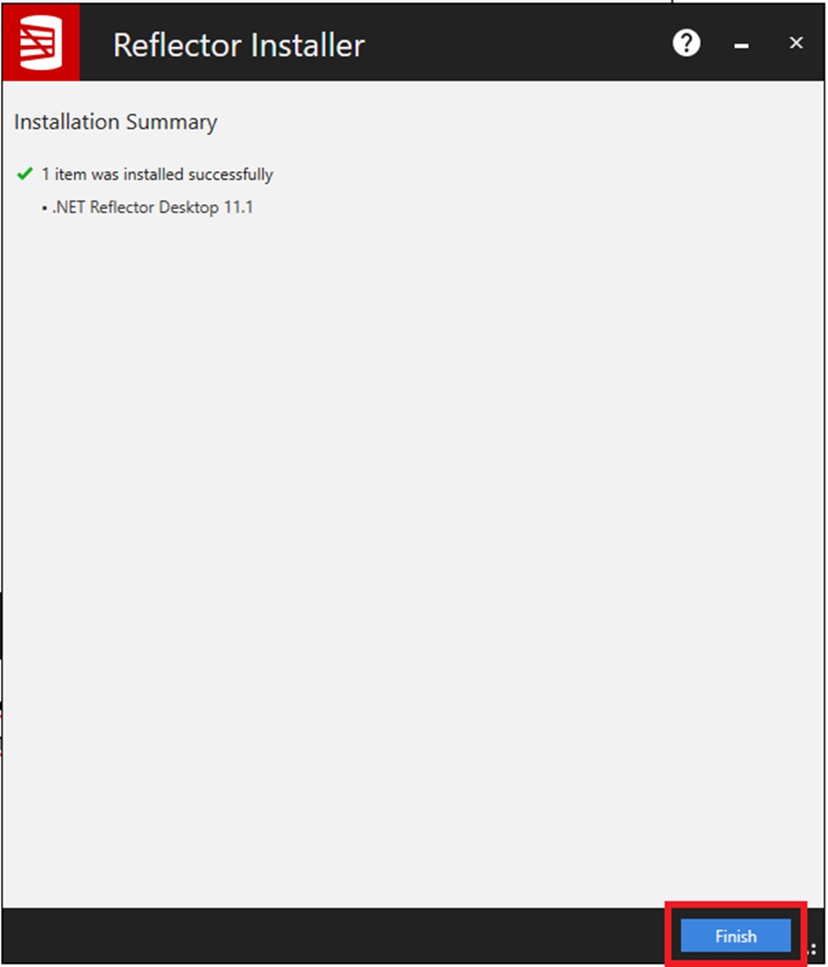
III. HƯỚNG DẪN CÀI ĐẶT VÀ SỬ DỤNG
Hình 7. Giao diện hoàn tất quá trình cài đặt Red Gate .NET Reflector
Chọn “Fisish” để hoàn tất quá trình cài đặt.

Slide 27
III. HƯỚNG DẪN CÀI ĐẶT VÀ SỬ DỤNG
2. Hướng dẫn sử dụng
• Sau khi cài đặt, chạy .NET Reflector và open một file .exe ta sẽ thấy như sau.
• Trong bài sẽ lấy file QuanLyBanHang.exe để làm ví dụ.

Slide 28
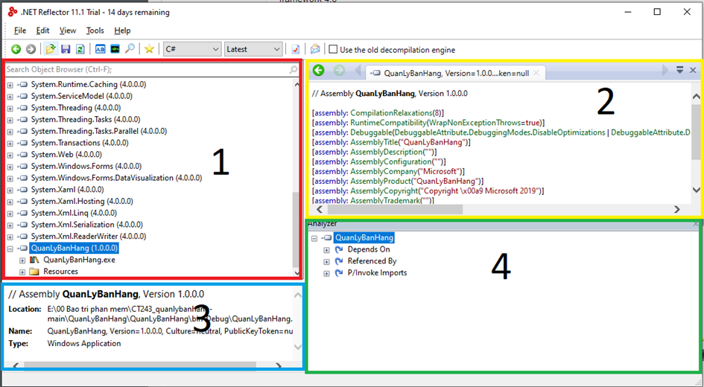
III. HƯỚNG DẪN CÀI ĐẶT VÀ SỬ DỤNG
Hình 8. Giao diện của Red Gate .NET Reflector

Slide 29
III. HƯỚNG DẪN CÀI ĐẶT VÀ SỬ DỤNG
Cửa sổ của .NET Reflector được chia thành 4 phần:
1. Danh sách các file, lớp, phương thức, thuộc tính.
2. Cửa sổ hiển thị đoạn code được decompiler.
3. Thông tin cơ bản của đối tượng được lựa chọn.
4. Các thông tin phân tích của một đối tượng được lựa chọn.

Slide 30
III. HƯỚNG DẪN CÀI ĐẶT VÀ SỬ DỤNG
Khi sử dụng .NET Reflector chúng ta có thể đọc mã nguồn của chương trình dưới dạng code C# trong cửa sổ 2.
Chọn phần cần xem và mã nguồn sẽ hiển thị trong phần 2 của giao diện .NET Reflector.

Slide 31
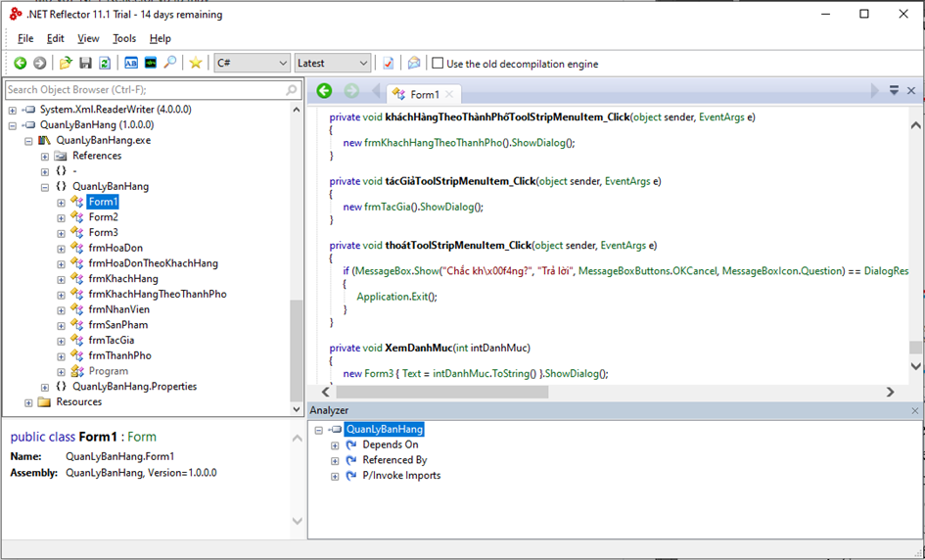
III. HƯỚNG DẪN CÀI ĐẶT VÀ SỬ DỤNG
Hình 9. Mã nguồn trong Form1 của file QuanLyBanHang.exe

Slide 32
III. HƯỚNG DẪN CÀI ĐẶT VÀ SỬ DỤNG
Bởi vì .NET Reflector tiêu chuẩn không cung cấp chức năng debug nên việc chỉ đọc được code cũng là hạn chế của công cụ này. Chúng ta có thể sao chép đoạn mã nguồn của chương trình ra IDE hoặc Text Editor để chỉnh sửa nếu cần thiết.

Slide 33
IV. TÀI LIỆU THAM KHẢO
Giáo trình Bảo trì phần mềm + Slides bài giảng – TS. Huỳnh Quang Nghi
https://www.red-gate.com/products/dotnet-development/reflector/#work-with-code
https://en.wikipedia.org/wiki/Interactive_Disassembler
https://www.telerik.com/products/decompiler.aspx

Slide 34

CẢM ƠN ĐÃ CHÚ Ý LẮNG NGHE

